Slide 1
География Тугулымского района
Автор: Степанов А В
Тренер-преподаватель Тугулымской СЮТур.
Notes:
Составил

Slide 2
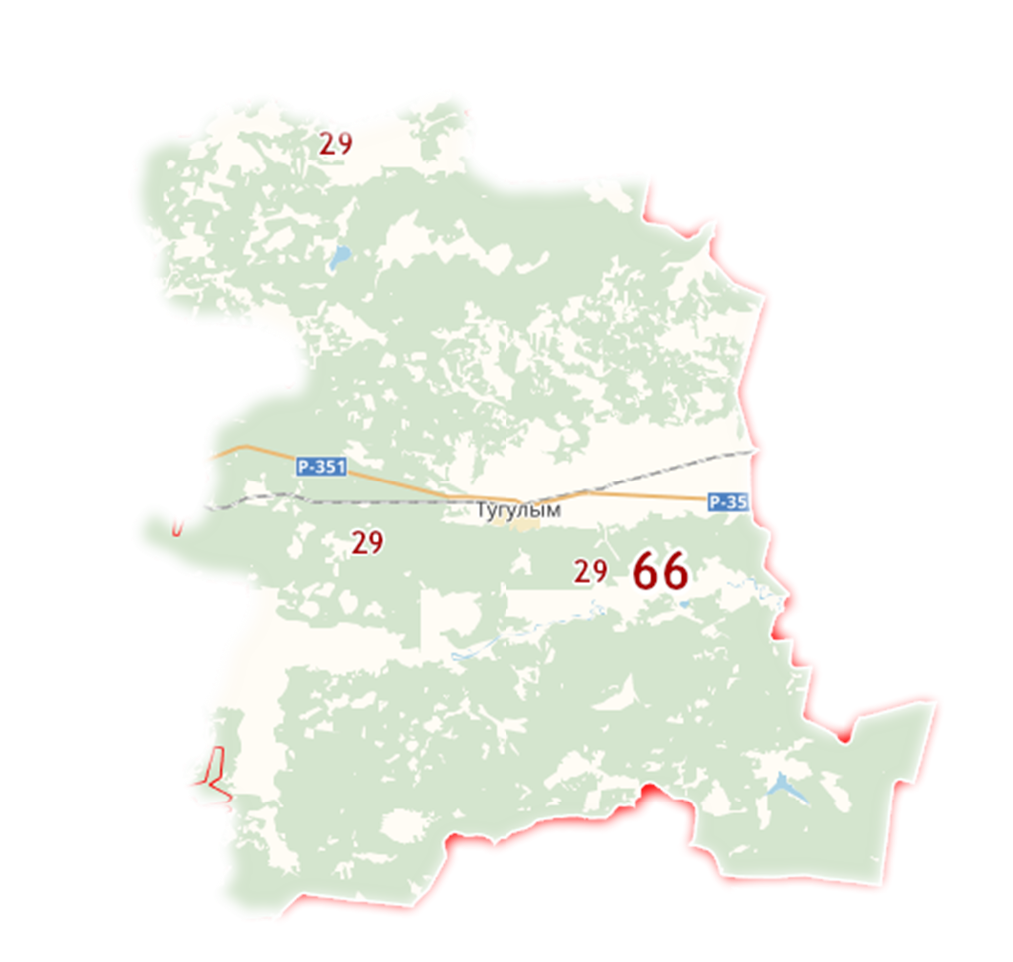
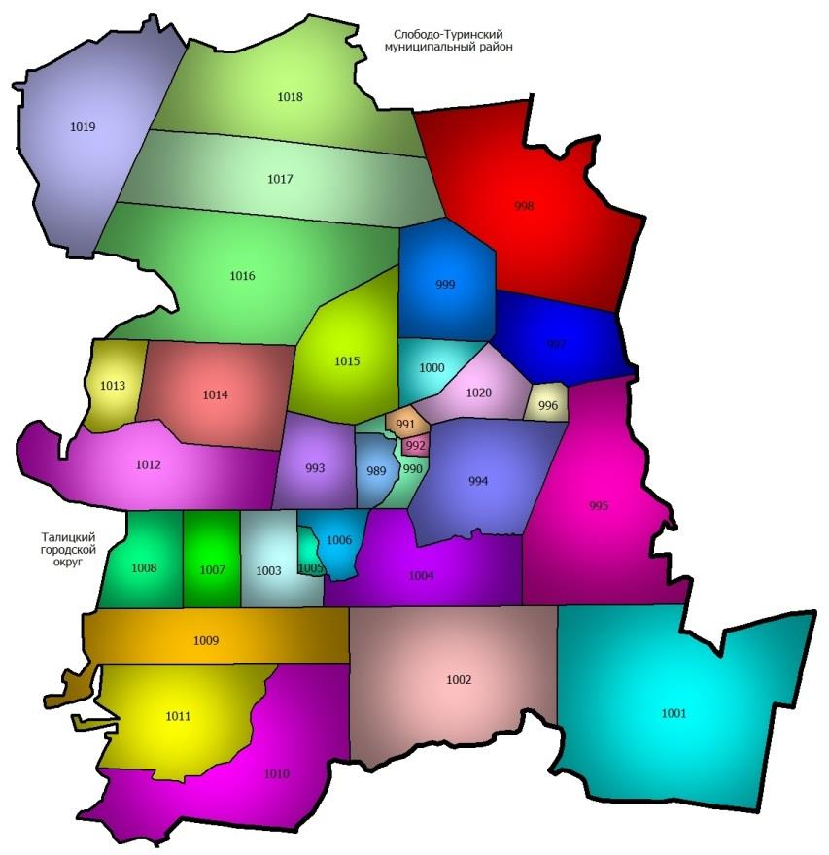
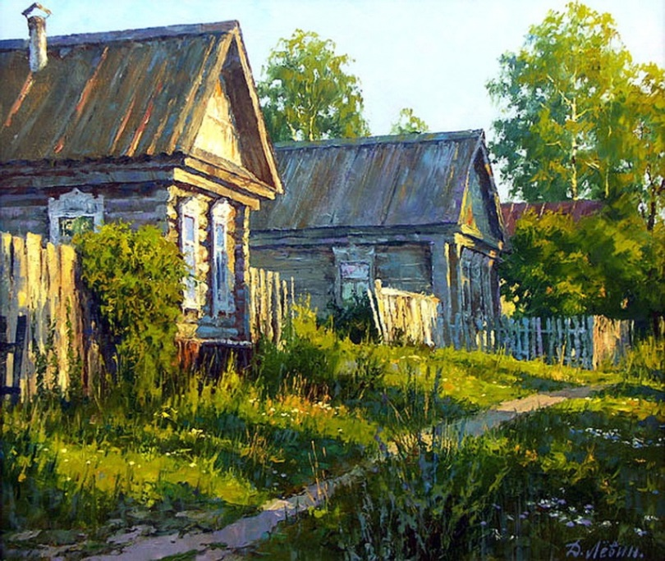
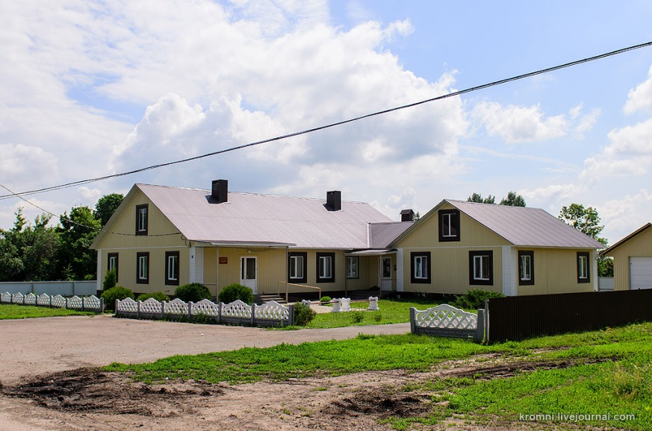
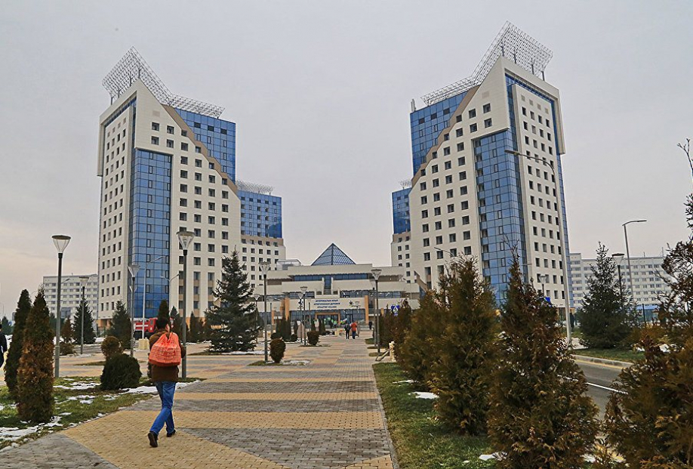
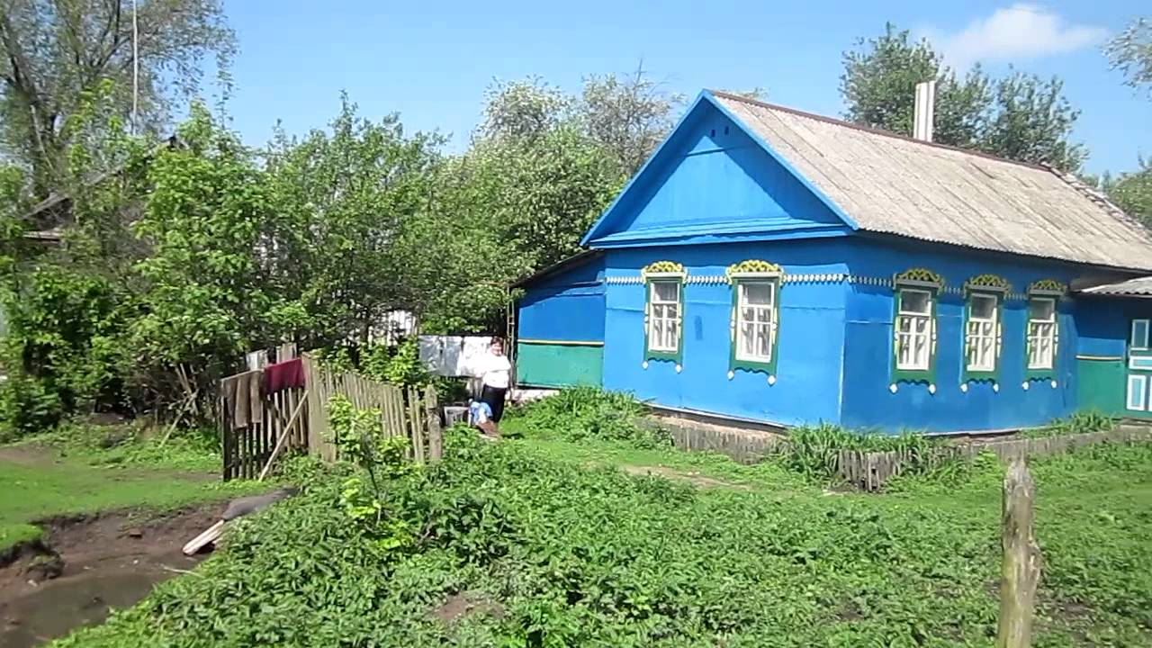
Какое количество населенных пунктов (на данный момент) находится на территории Тугулымского района?
24
47
77
54
52
84

Slide 3
Посмотрите внимательно на карту и нанесенные на ней основные населенные пункты. Запомните их взаимное расположение.
Здесь представлены не все деревни, а лишь часть основных -17, т е (самые крупные)
Зубково
Трошково
Галашова
Гурина
Дубровина
Щелконогова
Ядрышникова
Верховино
Юшала
Ошкуково
Мальцево
Остров
Яр
Луговской
Заводоуспенское
Ертарский

Slide 4
Заполните таблицу.
Какая деревня под какой
цифрой?
1
2
3
4
5
6
7
8
9
10
11
12
13
14
15
16
Зубково
1
3
4
Гурина
Трошково
Галашова
2
6
Щелконогова
5
Дубровина
9
Юшала
10
Ошкуково
7
8
Ядрышникова
11
Верховино
14
Мальцево
12
13
Яр
Луговской
Остров
16
Ертарский
Заводоуспенское
15

Slide 5
Расставьте на карте
населённые пункты
на свои места
Заводоуспенское
Юшала
Луговской
Ертарский
Ивановка

Slide 6
укажите на карте точку
местоположения населённых пунктов
Ивановка
Заводоуспенское
Юшала
Юшала
Луговской
Луговской
Ертарский
Заводоуспенское
Ивановка
Ертарский

Slide 7
Назовите 15 рек Тугулымского района
1
2
3
4
5
6
7
8
9
10
11
12
13
14
15
Айба
А
Балда
Б
Беляковка
Б
Бардянка
Б
Пышма
П
Тугулымка
Т
Межница
М
Липка
Л
Мостовка
М
Еленка
Е
Кармак
К
Рамыль
Р
Никитка
Н
Змеёвка
З
Палымка
П

Slide 8
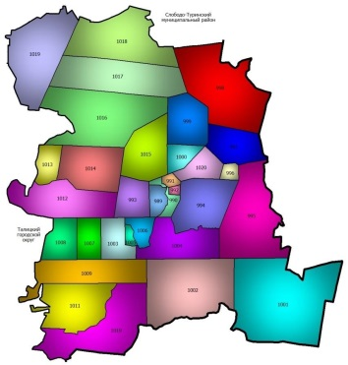
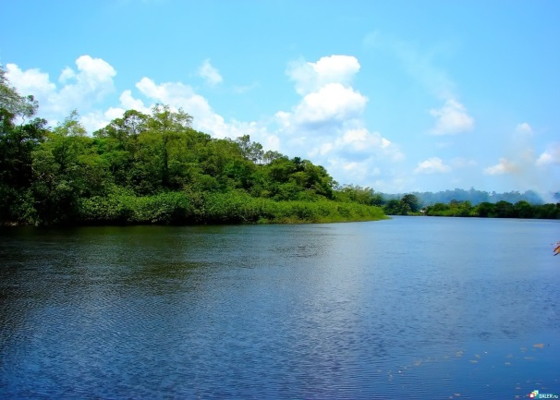
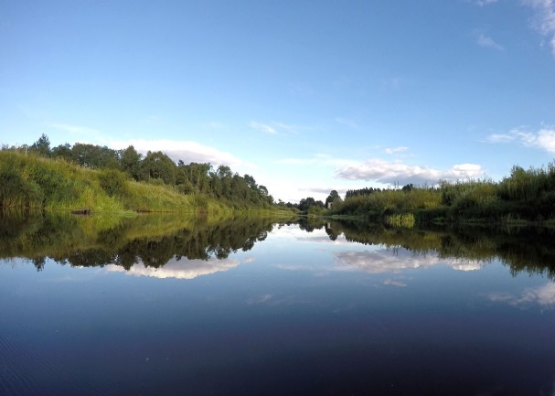
На територии Тугулымского района есть водораздел. Часть рек текут в Туру, часть в Пышму. Скажите какие реки куда впадают?
Липка
Беля-ковка
Кар-мак
Меж-ница
Тугу-лым-ка
Айба
Мос-товка
Река Пышма
Река Тура

Slide 9
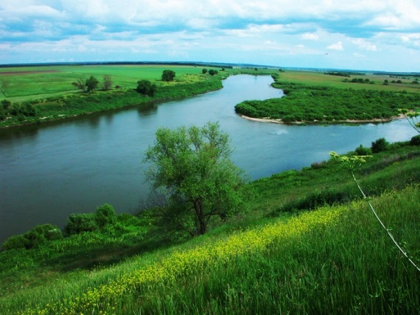
Какая из представленных рек, лишняя в этом ряду и почему?
р. Юшала
р. Кармак
р. Еленка
р. Беляковка
р. Тугулымка
р. Кила
Река Межница в этом списке лишняя, потому что, впадает в р. Тура. А другие из представленных впадают в р. Пышма.
р. Змеевка
р. Межница
р. Балда

Slide 10
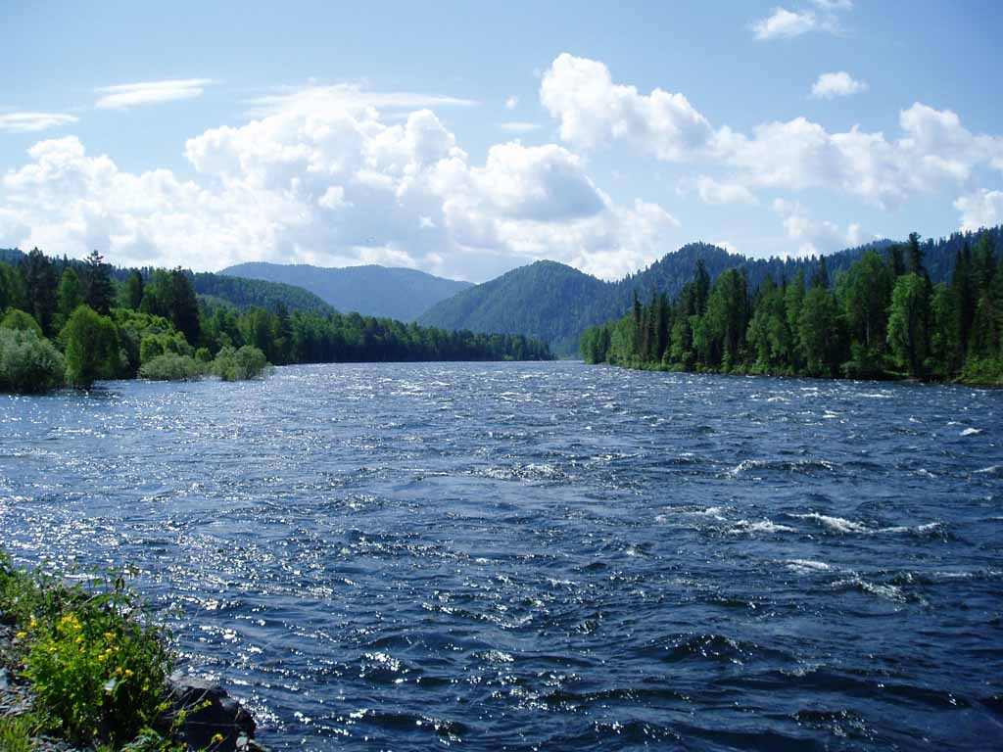
Из этого списка рек Тугулымского района, надо так же выделить лишнюю речку
р. Курейка
р. Бочанка
р. Канырка
р. Палымка
Кроме р. Айбы все перечисленные реки принадлежат бассейну реки Тура
р. Айба
р. Мостовка
р. Малая

Slide 12
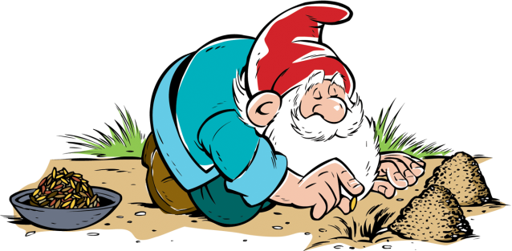
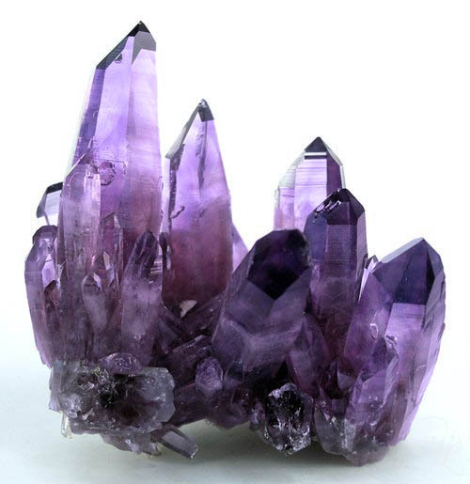
Какие полезные ископаемые добывают в Тугулымском районе?
нефть
глина
уголь
золото
песок
торф
Железная руда

Slide 13
На территории Тугулымского района находятся особо охраняемые природные территории
Зубково
Трошково
1. Национальный природный парк «Припышминские боры» - 22441га
Галашова
Гурина
Дубровина
Щелконогова
2. Государственный ландшафтный заказник «Самохваловское болото» - 5650 га
Ядрышникова
Верховино
Юшала
Ошкуково
3. Государственный ландшафтный заказник «Болото Термигуль» - 4377,9га
Мальцево
Остров
4. Государственный памятник природы «Ветлачихинский пруд» - 227га
Яр
Луговской
Заводоуспенское
5. Государственный памятник природы «Лагушинский бор» - 39га
Ертарский

Slide 14
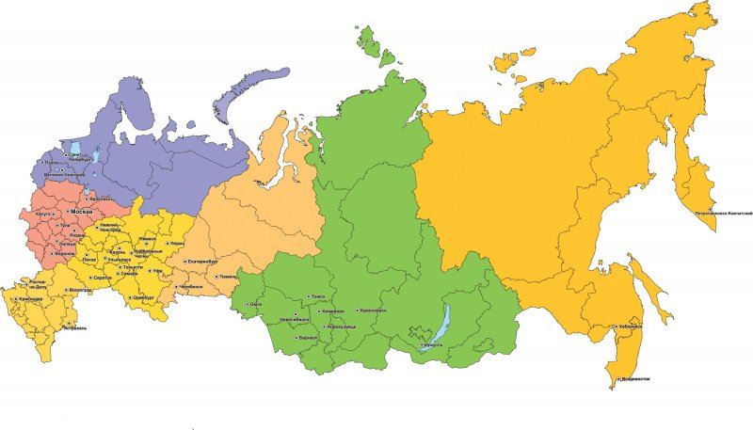
Укажите на современной карте России
местонахождение Тугулымского района
География Тугулымского района

